Slide 1
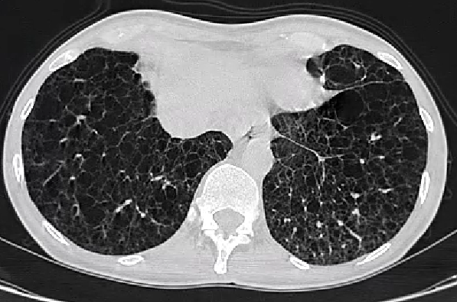
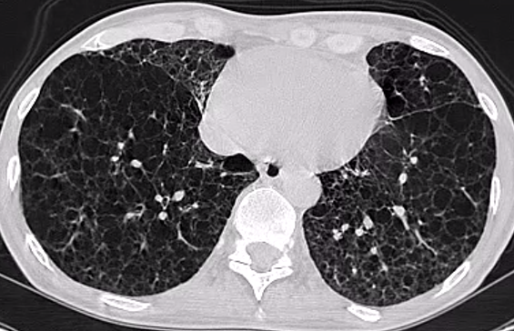
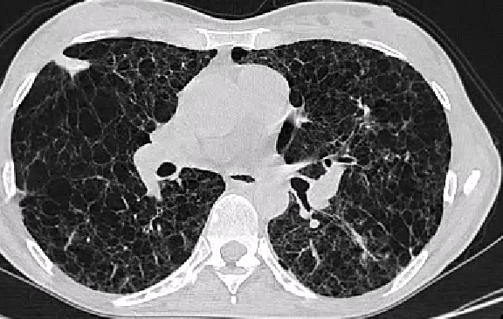
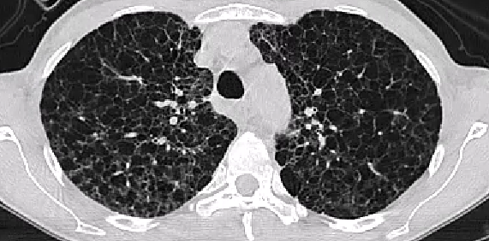
P-045
ESCLEROSIS TUBEROSA Y LINFAGIOLEIOMIOMATOSIS A PROPOSITO DE UN CASO
Nolkelys Nemer, Agustin Andini, Patricia Malamud, Laura Grodnitsky , Gabriela Tabaj, Valeria Morandi, Xavier Bocca , Jesica Ríos
Servicio de Neumonología Clínica – Hospital del Tórax Dr. Antonio A. Cetrángolo
Introducción: La esclerosis tuberosa (ET) es un trastorno genético que causa el crecimiento de tumores benignos en múltiples órganos, incluidos el cerebro, los riñones, el corazón, los pulmones y la piel, no es común pero se caracterizan por desarrollar enfermedad pulmonar intersticial (EPD). Las EPD incluyen un grupo heterogéneo de trastornos caracterizados por engrosamiento de los tabiques alveolares, proliferación de los fibroblastos, depósito de colágeno y, si el proceso continúa sin controlarse, fibrosis pulmonar.
Caso clínico: paciente femenina de 49 años de edad , con antecedentes personales de neumotórax derecho 15/10/09 (VATS/biopsia), con diagnóstico de esclerosis tuberosa ( en tratamiento con Everolimus desde 2014 ) neumotórax Izquierdo 26/10/09, Toracotomía Lateral izquierda más resección de bulla 12/11/09 , ex tabaquista leve.
Ingresa a sala por cuadro de 1 semana de evolución caracterizado por disnea progresiva de CF II a IV, tos con expectoración y equivalentes febril, al examen físico paciente lúcida, taquipnea, crepitantes tipo velcro.
Laboratorio: Glóbulos blancos 14.100 Glicemia 254 Urea 59 Creatinina 1.26, EAB con Insuficiencia respiratoria tipo II.
Tomografía de tórax: imágenes quísticas de tamaño variable y paredes finas que distorsionan la arquitectura pulmonar, las mismas son de distribución aleatoria con presencia de bullas en ápices y lóbulos inferiores. En cortes obtenidos de abdomen superior, se evidencian múltiples quistes renales que reemplazan el parénquima habitual, los cuales tienen diferentes densidades. También se evidencian pequeñas y aisladas imágenes redondeadas con densidad grasa, en relación a angiomiolipomas.
Adjunta EFR evidenciando R:28% FVC 2.73 (67%) FEV1 0.76(22%), DLCO 6.32 (22%), Test de caminata saturación basal 87%.
Requirió CAFO 60/24 , se inició antibioticoterapia con piperacilina tazobactam y terapia inhalada ,se interpreta el caso clínico como enfermedad pulmonar difusa sobreinfectada tratándose así de una Linfagioleiomiomatosis ; intercurre con mayor requerimiento de oxigeno , por lo que es trasladada a unidad cerrada.
Discusión y conclusión
La linfagioleiomiomatosis (LAM) es una enfermedad pulmonar rara que afecta principalmente a mujeres en edad fértil. Está caracterizada por la proliferación anormal de células musculares lisas (LAM) en los pulmones, lo que conduce a la destrucción del tejido pulmonar y quistes, tienen en relación con la ET el hecho de que ambas condiciones pueden estar relacionadas con mutaciones en el gen TSC2 y referente al diagnóstico , la presencia de LAM puede sugerir la necesidad de investigar la ET y viceversa , especialmente en mujeres jóvenes con síntomas pulmonares

